Slide 1
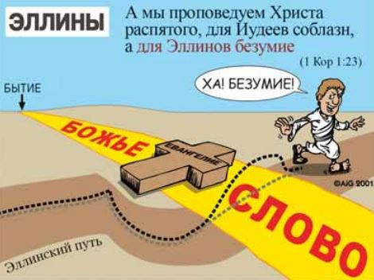

Slide 2
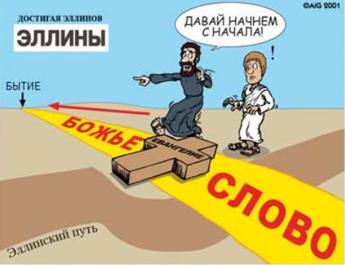

Slide 3
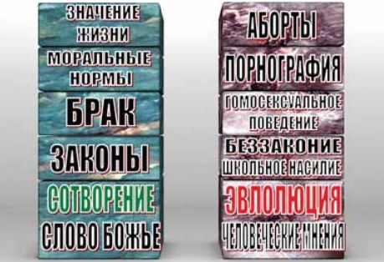

Slide 4
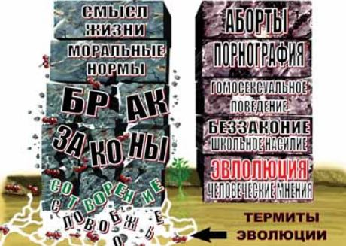

Slide 5
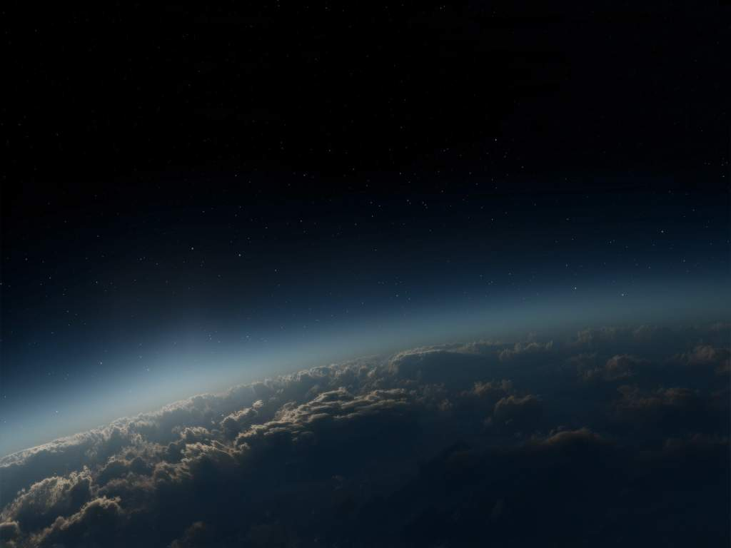
День 1
1 В начале сотворил Бог небо и землю.
2 Земля же была без видна и пуста, и тьма над бездною,
и Дух Божий носился над водою.
3 И сказал Бог: да будет свет. И стал свет.
4 И увидел Бог свет, что он хорош,
и отделил Бог свет от тьмы.
5 И назвал Бог свет днем, а тьму ночью.
И был вечер, и было утро: день один.
Сотворение:
Неба, земли, воды
Света, тьмы

Slide 6
День 2
6 И сказал Бог: да будет твердь посреди воды, и да отделяет она воду от воды.
7 И создал Бог твердь, и отделил воду, которая под твердью, от воды, которая над твердью. И стало так.
8 И назвал Бог твердь небом. И был вечер, и было утро: день второй.
Сотворение:
Тверди из воды, она делит твердь неба

Slide 7
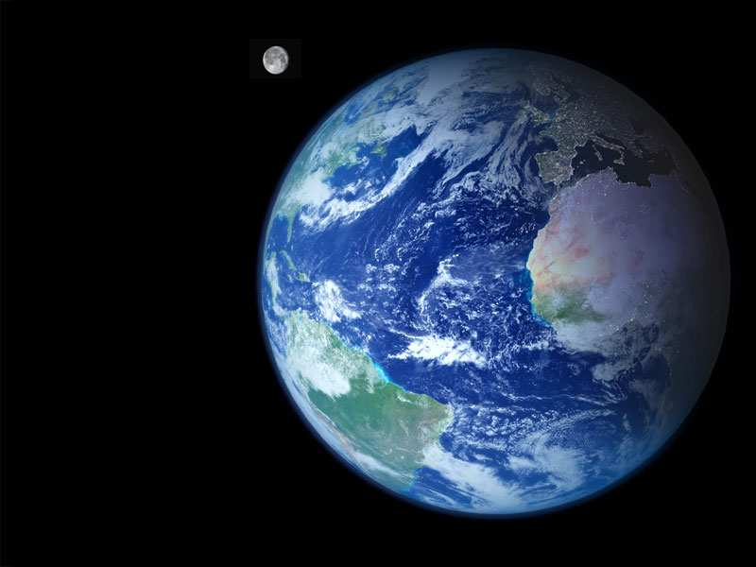
Иов.26:6-8
7 Он распростер север над пустотою,
повесил землю ни на чем.
8 Он заключает воды в облаках Своих,
и облако не расседается под ними.

Slide 8
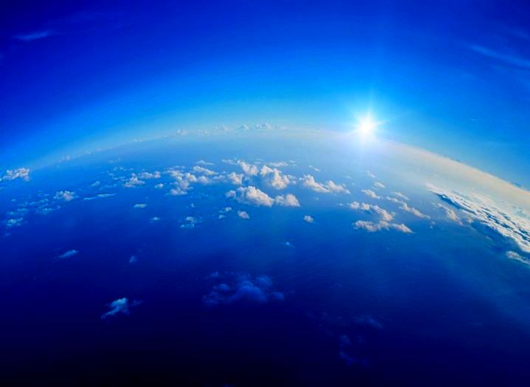
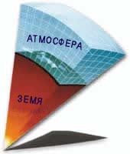
Последний атмосферный слой,
сейчас отсутствует
Магнитосфера, ?
Экзосфера
- 1800 км
Термосфера
- 150 км
Мезосфера
- 50 км
Стратосфера
Тропосфера
- 6-20 км
Notes:
Эффект мейснера

Slide 9
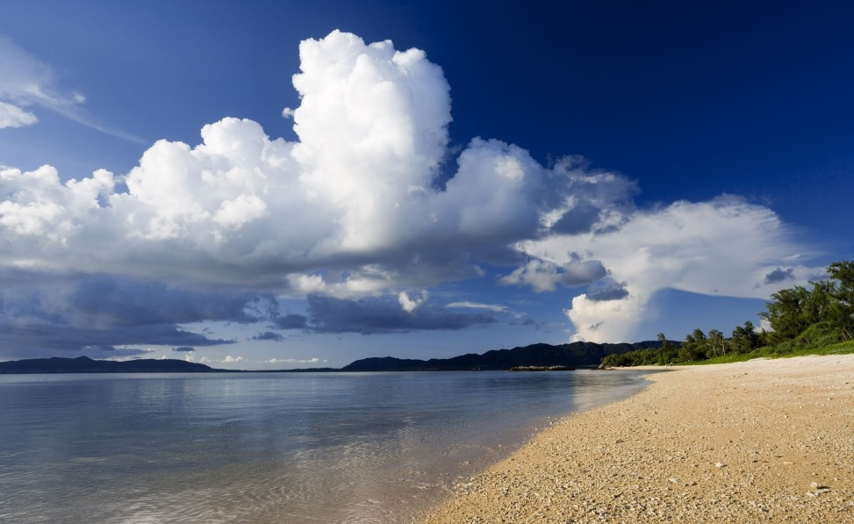
День 3
9 И сказал Бог: да соберется вода, которая под небом, в одно место, и да явится суша. И стало так.
10 И назвал Бог сушу землею, а собрание вод назвал морями. И увидел Бог, что [это] хорошо.

Slide 10
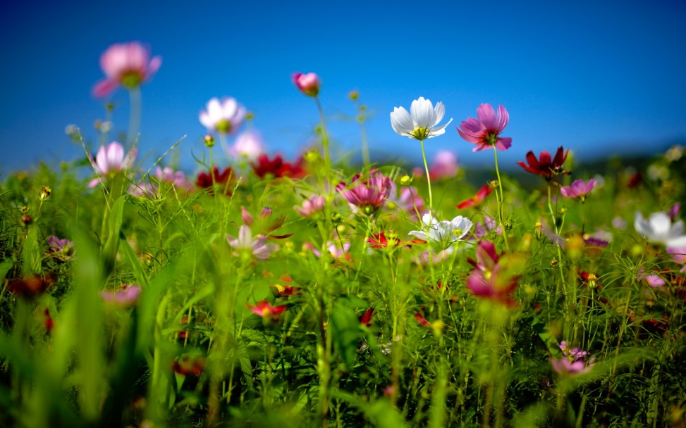
11 И сказал Бог: да произрастит земля зелень, траву, сеющую семя дерево плодовитое, приносящее по роду своему плод, в котором семя его на земле. И стало так.
12 И произвела земля зелень, траву, сеющую семя по роду ее, и дерево, приносящее плод, в котором семя его по роду его. И увидел Бог, что [это] хорошо.
13 И был вечер, и было утро: день третий.
Вывод:
Сотворение:
Появление суши и морей
Произрастание зелени,
Травы
Плодовитые деревья сеющие семя
Каждая по роду своему

Slide 11
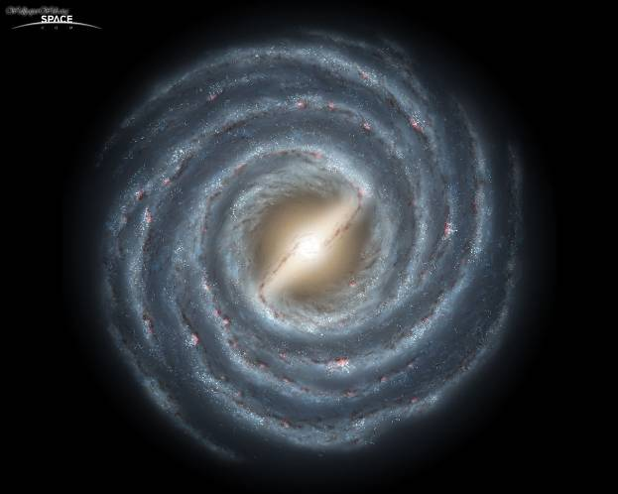
День 4
14 И сказал Бог: да будут светила на тверди небесной для отделения дня от ночи, и для знамений, и времен, и дней, и годов;
15 и да будут они светильниками на тверди небесной, чтобы светить на землю. И стало так.

Slide 12
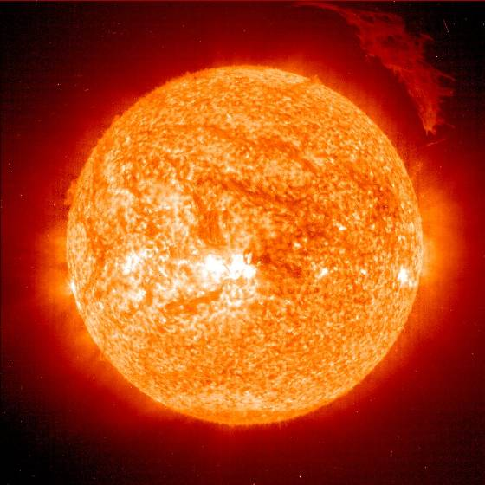
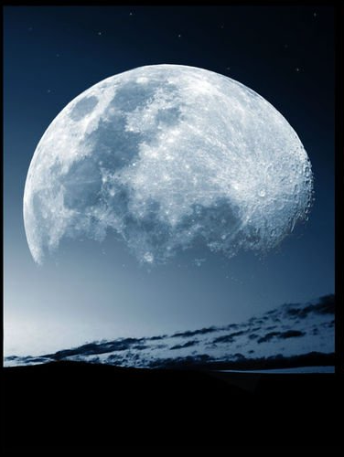
Вывод:
Сотворение:
Звезд-светила на небе
2 великих светила
16 И создал Бог два светила великие: светило большее, для управления днем, и светило меньшее, для управления ночью, и звезды;
17 и поставил их Бог на тверди небесной, чтобы светить на землю,
18 и управлять днем и ночью, и отделять свет от тьмы. И увидел Бог, что [это] хорошо.
19 И был вечер, и было утро: день четвертый.

Slide 13
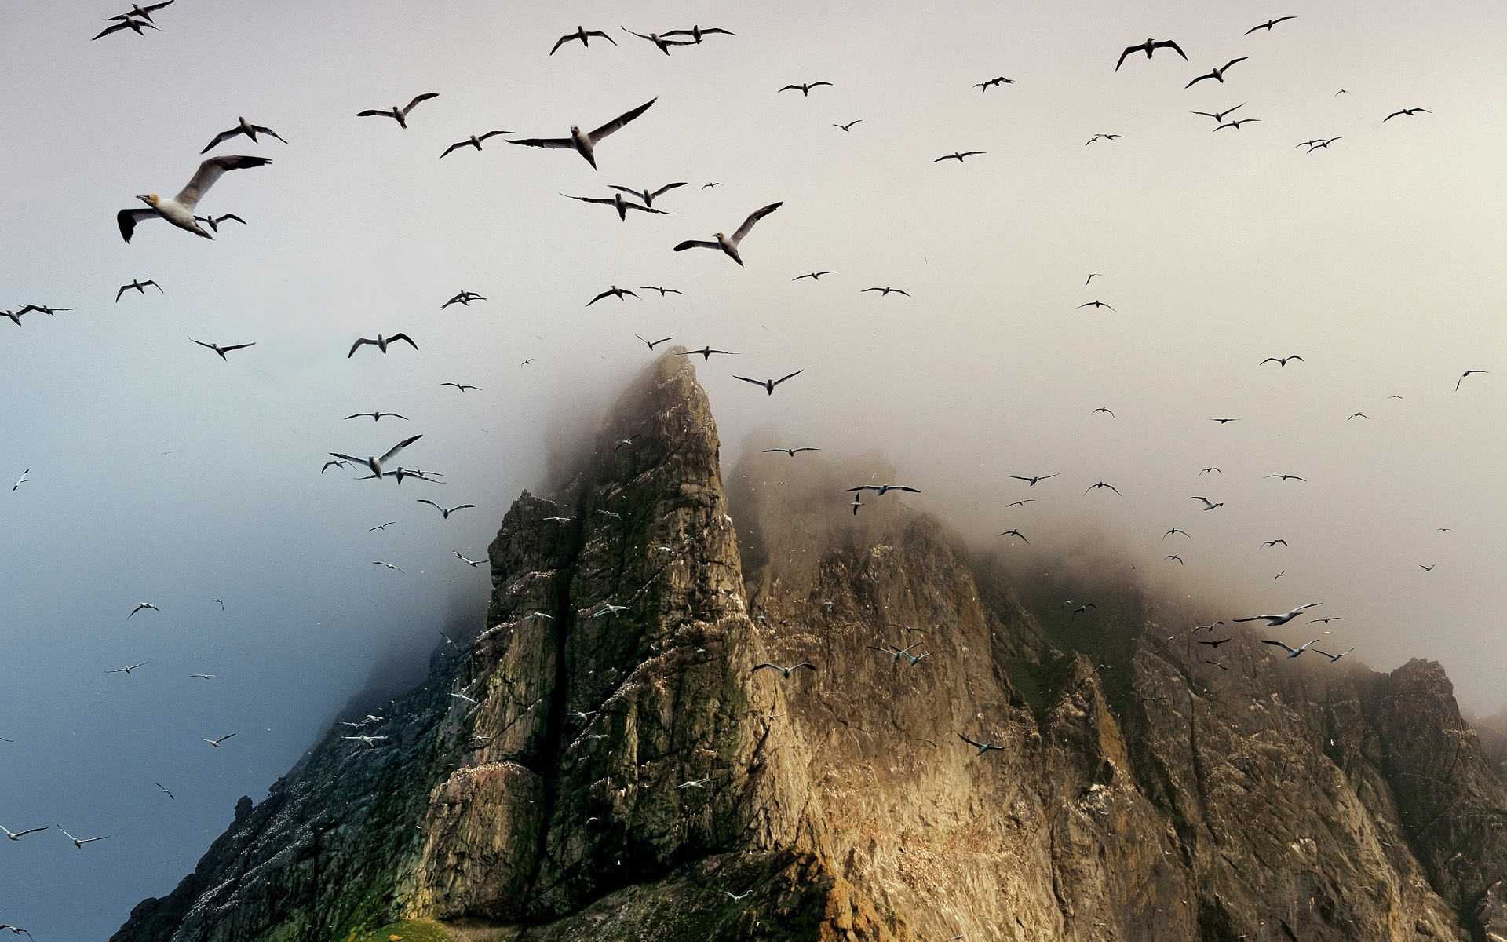
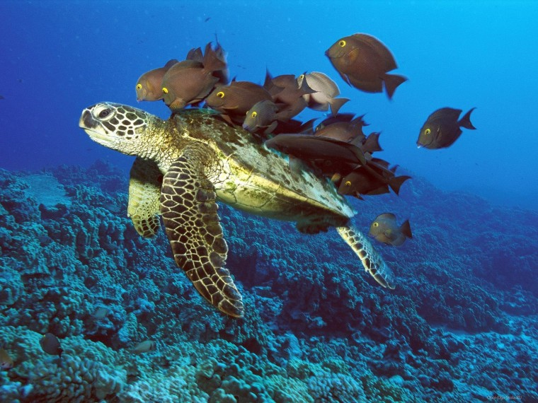
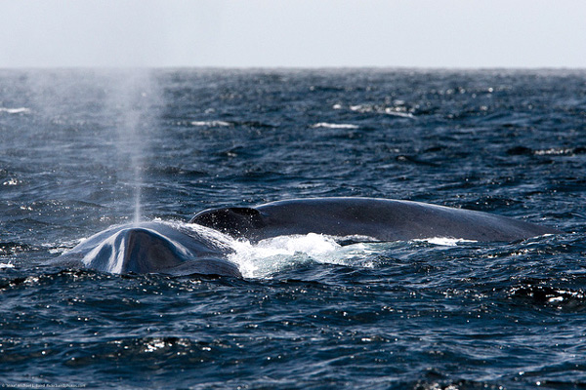
День 5
20 И сказал Бог: да произведет вода пресмыкающихся, душу живую; и птицы да полетят над землею, по тверди небесной.
21 И сотворил Бог рыб больших и всякую душу животных пресмыкающихся, которых произвела вода, по роду их, и всякую птицу пернатую по роду ее. И увидел Бог, что [это] хорошо.
22 И благословил их Бог, говоря: плодитесь и размножайтесь, и наполняйте воды в морях, и птицы да размножаются на земле.
23 И был вечер, и было утро: день пятый.
Вывод:
Сотворение:
Из воды-пресмыкающиеся, птицы, рыбы, животных, каждая по роду,
Благословение, размножение

Slide 14
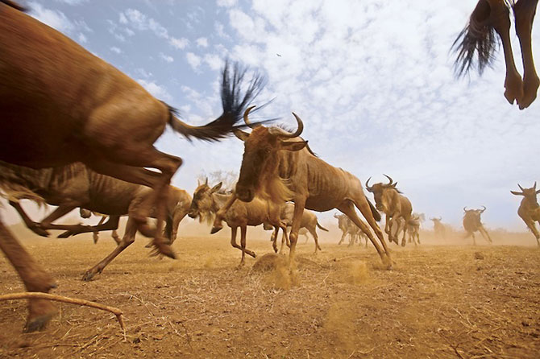
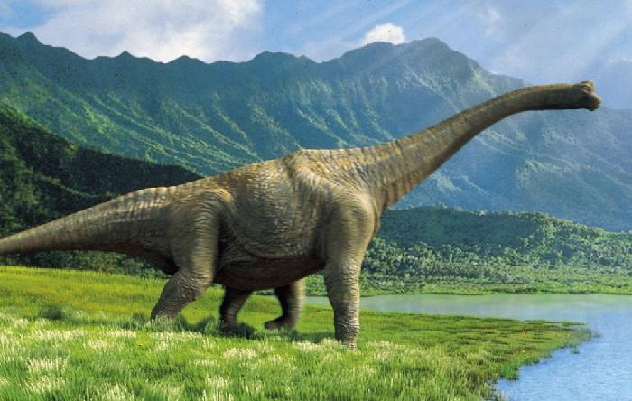
День 6
24 И сказал Бог: да произведет земля душу живую по роду ее, скотов, и гадов, и зверей земных по роду их. И стало так.
25 И создал Бог зверей земных по роду их, и скот по роду его, и всех гадов земных по роду их. И увидел Бог, что [это] хорошо.
26 И сказал Бог: сотворим человека по образу Нашему по подобию Нашему, и да владычествуют они над рыбами морскими, и над птицами небесными, и над скотом, и над всею землею, и над всеми гадами, пресмыкающимися по земле.

Slide 15
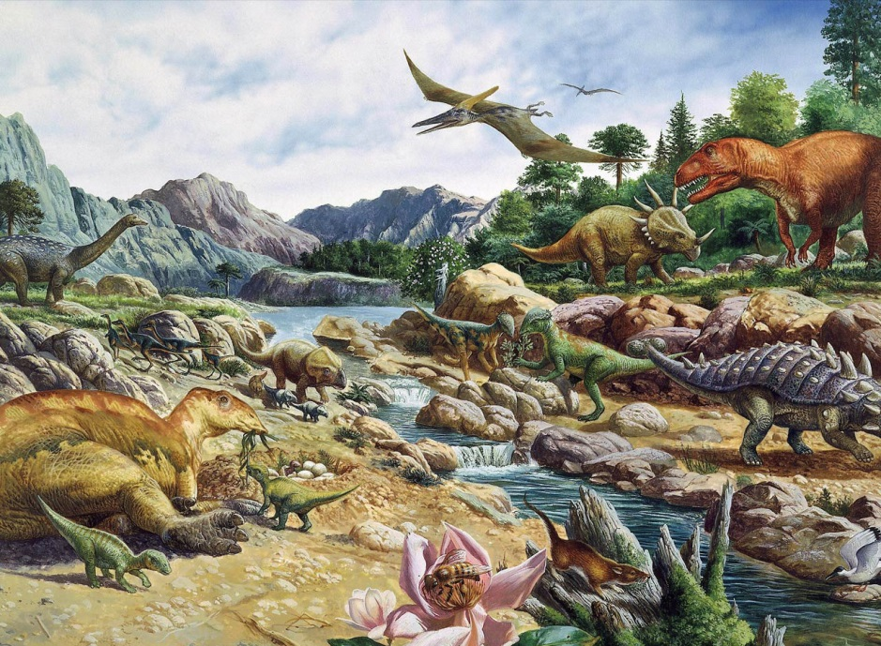
Вывод:
Сотворение:
Земля-скотов, гадов, зверей род
Человек владычество над животными и землею
Человек-это мужчина и женщина Благословение, размножение
Еда для человека
-всякая трава сеющая семя
-дерево с плодом древесным сеющим семя
Еда для животных и птиц
-зелень травную

Slide 16
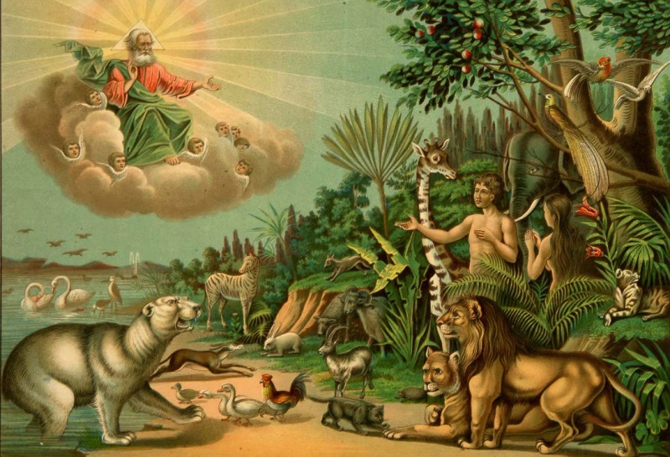
27 И сотворил Бог человека по образу Своему, по образу Божию сотворил его; мужчину и женщину сотворил их.
28 И благословил их Бог, и сказал им Бог: плодитесь и размножайтесь, и наполняйте землю, и обладайте ею, и владычествуйте над рыбами морскими и над птицами небесными, и над всяким животным, пресмыкающимся по земле.
31 И увидел Бог все, что Он создал, и вот, хорошо весьма. И был вечер, и было утро: День шестой.
Вывод:
Сотворение:
-человека мужчину и женщину
-благословил
-на размножение и владычество

Slide 17
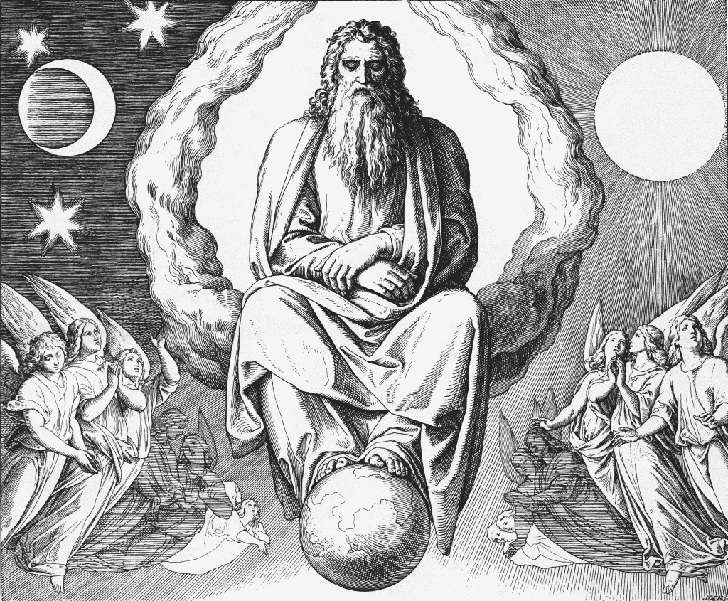
День 7
Бытие 2
1 Так совершены небо и земля и все воинство их.
2 И совершил Бог к седьмому дню дела Свои, которые Он делал, и почил в день седьмой от всех дел Своих, которые делал.
3 И благословил Бог седьмой день, и освятил его, ибо в оный почил от всех дел Своих, которые Бог творил и созидал.
4 Вот происхождение неба и земли, при сотворении их, в то время, когда Господь Бог создал землю и небо,
2:2-3.- 7 день благословил, освятил.
(1:22, 28 Факт исключительность этого дня (Освятил-Букв. "выделил", т.е. отделил от предшествующих дней.)

Slide 18
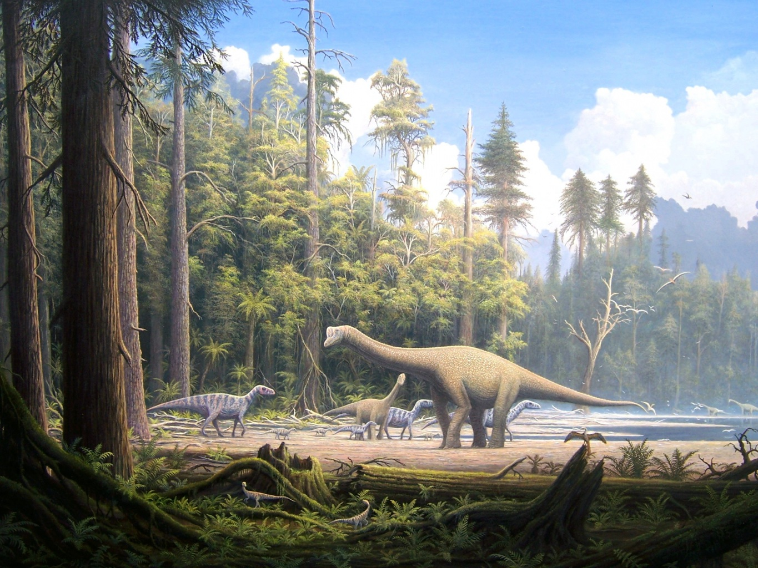
О чем будем говорить:
-О Воинстве
-Когда было создание Ангелов?
-Идолопоклонство тогда и сегодня
-Противоречия 1-2 глав.
-Подведем итоги

Slide 19
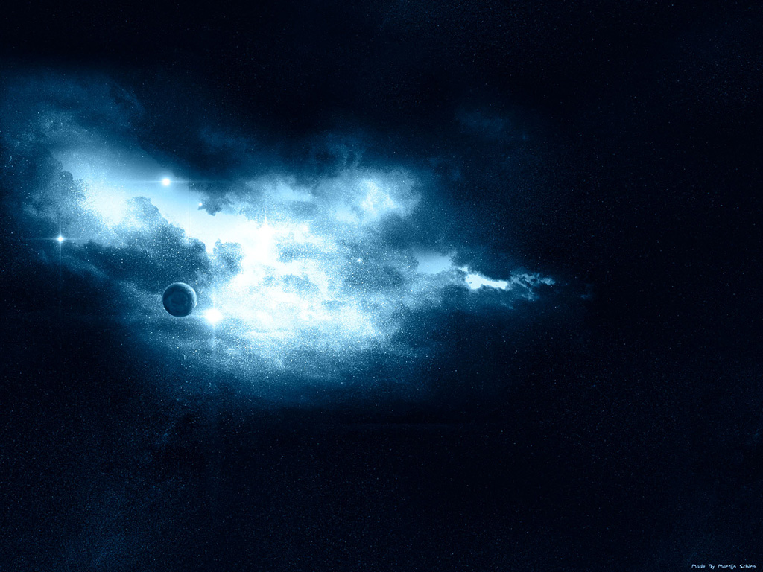
Бытие 2
1 Так совершены небо и земля
и все воинство их.
Иов.38:4-16:
4 -Бог полагал основания земли.
5 - положил меру ей,
-протягивал по ней вервь?
6 - Он утвердил основания ее, и положил краеугольный камень ее,
7 -при общем ликовании утренних звезд, когда все сыны Божии восклицали от радости?
8-Он затворил море воротами, когда оно
-исторглось, вышло как бы из чрева,
9-облака сделал одеждою его и мглу пеленами
-его,
10 - утвердил ему Свое определение,
-и поставил запоры и ворота,
11 -и сказал: доселе дойдешь и не перейдешь, и
-здесь предел надменным волнам его
12-Дает приказания утру и указывает заре место
-ее,
13,15-14 чтобы [земля] изменилась, как глина под печатью, и стала, как разноцветная одежда,
16-Нисходит во глубину моря и входит в
-исследование бездны.

Slide 20
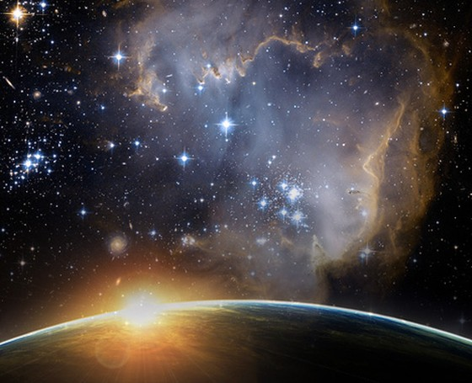
Образ Армии-строгая иерархия и порядок,
Такому строгому порядку подчинено все творение.
Воинство
Неем.9:6:
6 Ты, Господи, един, Ты создал небо, небеса небес и все воинство их, землю и все, что на ней, моря и все, что в них, и Ты живишь все сие, и небесные воинства Тебе поклоняются.
Ис.40:25,26:
25 Кому же вы уподобите Меня и с кем сравните? говорит Святый.
26 Поднимите глаза ваши на высоту [небес] и посмотрите, кто сотворил их? Кто выводит воинство их счетом? Он всех их называет по имени: по множеству могущества и великой силе у Него ничто не выбывает.
Лук.2:13:
13 И внезапно явилось с Ангелом многочисленное воинство небесное, славящее Бога и взывающее:
Евреям 1:7
Об Ангелах сказано: Ты творишь Ангелами Своими духов и служителями Своими пламенеющий огонь.
Вывод:
1.Уроганный ветер и огонь работают на Христа
2.Ангелы принимают облик стихий ветра и огня
3.Христос управляет или производит стихии ветра и огня, с помощью Ангелов.

Slide 21
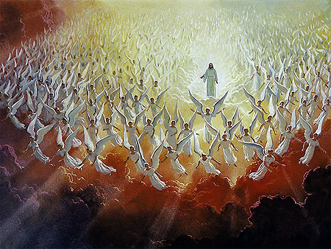
Когда были созданы ангелы?
11 ибо в шесть дней создал Господь небо и землю, море и все, что в них,
а в день седьмой почил; посему благословил Господь день субботний и освятил его.
(Исх.20:11)
Написано, что Бог создал все за шесть дней, небо и землю и все, что в них. Бог должен был создать ангелов в эти шесть дней, хотя в Библии и не говорится когда именно.
4 где был ты, когда Я полагал основания земли? Скажи, если знаешь.
5 Кто положил меру ей, если знаешь? или кто протягивал по ней вервь?
6 На чем утверждены основания ее, или кто положил краеугольный камень ее,
7 при общем ликовании утренних звезд, когда все сыны Божии восклицали от радости?
(Иов.38:4-7)
Упоминается, что ангелы торжествовали, когда Бог полагал основания Земли, поэтому они должны были быть созданными в начале недели. В этом месте может говорится о ангелах, наблюдающих за первоначальным творением, или же о ангелах, наблюдающих за установлением нового континентального уровня земли после потопа.

Slide 22
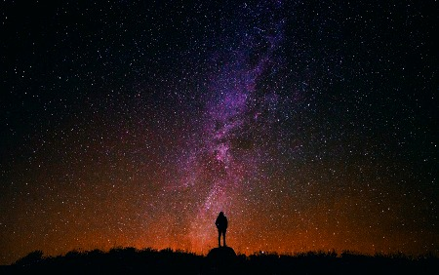
Втор.4:19
Дабы ты, взглянув на небо и увидев солнце, луну и звезды [и] все воинство небесное, не прельстился и не поклонился им и не служил им, так как Господь, Бог твой, уделил их всем народам под всем небом.

Slide 23
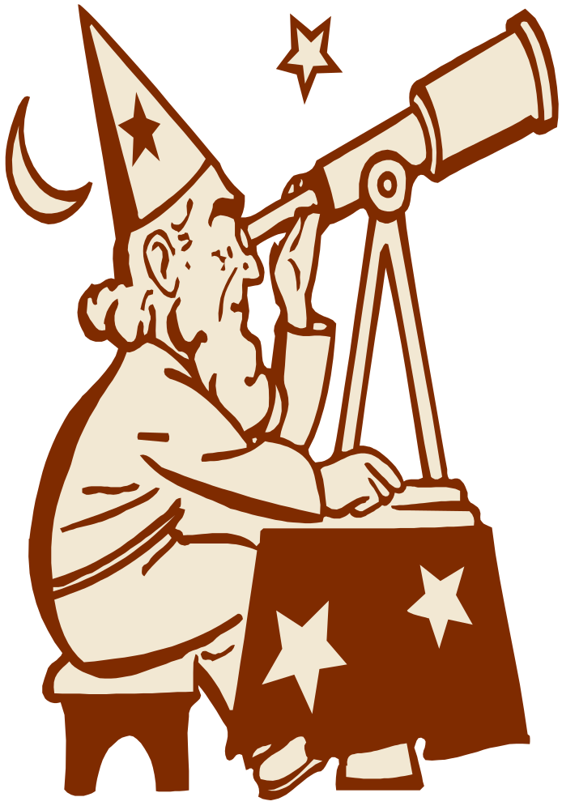
Если бы Библию написали
древние люди (как утверждают некоторые насмешники)
Они никогда бы не смогли написать о том, что свет был создан до солнца!
Многие древние культуры поклонялись солнцу, луне, звездам как источнику жизни.
Но Бог есть свет. Бог создал свет до солнца для того, чтобы мы поняли
что Он, а не солнце, является источником жизни.

Slide 24
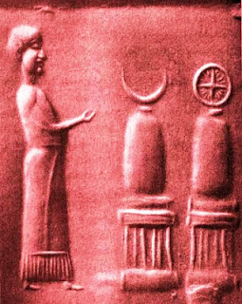
Образцы языческого покланения Луне и звездам
Древний Вавилон.
Луна и крест - звезда.

Slide 25
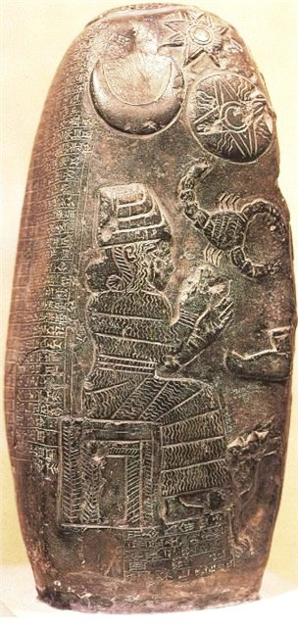
Древний Шумер.
Бог Солнца Шамаш,
Луна, Венера, лучевая звезда

Slide 26
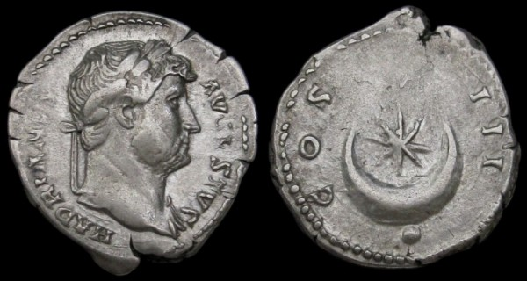
Италия.72 г
Монета, относимая ко времени Адриана

Slide 27
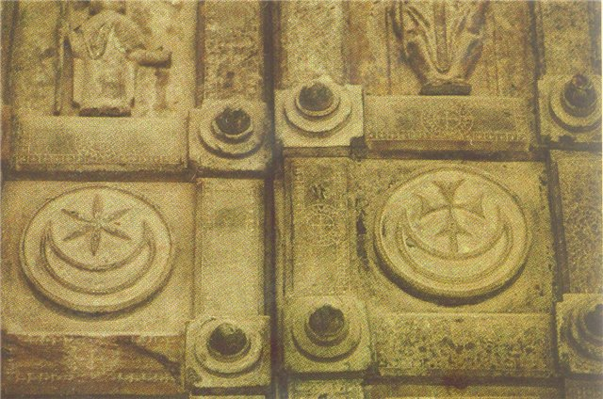
Италия, 1190 г Двери аббатства Св. Климента в Кизаурии

Slide 28
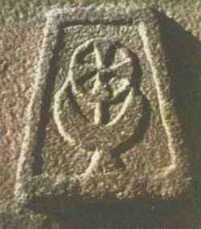
Древний
кельтский крест
- Круг символизирует как солнце или вечность.

Slide 29
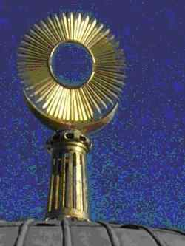
Стамбул
Верхушка мавзолея (тюрбе) Махмуда II

Slide 30
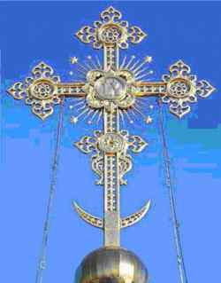
Современное замаскированное язычество.

Slide 31

Противоречия в Библии???
1 глава
Бытие 1:11 деревья созданы в третий день до человека;
2 Глава
Бытие 2:8 деревья созданы в шестой день после человека;
Вывод:
Бытие 2:7-25 описаны только те события, которые произошли
в день шестой в Эдемском саду.
Бытие 2:8 создание деревьев относится только к
Эдемскому саду (остальной мир уже наполнен деревьями,
созданными в день третий).
Цель этого второго сотворения деревьев
могла быть направлена на то, чтобы Адам лично убедился в том, что
Бог обладает силой создания, а не просто приписывает Себе создание
уже существующего мира.
Заметьте, что второе сотворение деревьев
произошло еще в дне шестом и это были деревья, приятные на вид и
хорошие для пищи.

Slide 32
5 День.
Бытие 1:20 птицы созданы из воды в пятый день;
6 День
Бытие 2:19 птицы созданы из земли (после человека) в день шестой
Вывод:
Птицы, которые были созданы из земли в шестой день, были созданы в Едеме, целью было показать Кто является Творцом, дать им название и определения помощницы . Весь остальной мир уже наполнен
птицами с пятого дня.

Slide 33
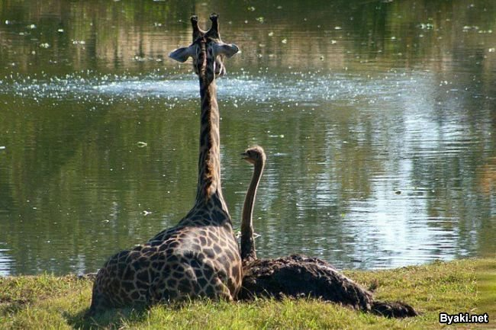
Животные до человека
Бытие 1:24, 25 животные созданы в шестой день до человека
Животные после человека
Бытие 2:19 животные созданы в шестой день после человека
Вывод:
Бытие 2:19 описаны только те животные, которые были созданы
в Эдемском саду после человека. Создание второй группы животных
происходило для того, чтобы Адам смог дать им имена (Бытие 2:19) и
выбрать себе жену (Бытие 2:20). Но после того, как Адам не нашел
себе помощника (Бог знал, что так и произойдет), Бог создал Еву
(Бытие 2:21-22).
Между этими двумя главами нет никаких противоречий. В главе
второй всего-навсего более подробно описаны те события, которые
произошли в Эдемском саду в день шестой.

Slide 34
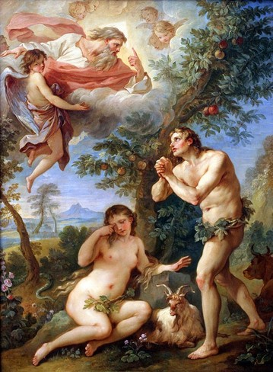
Бытие 2 События
I.
7. Сотворение человека
8.Насаждене рая в Едеме на востоке
-человек помещен в Едем.
9.Произращеня из земли всякого дерева
-приятное на вид
-хорошее для пищи
-2 дерева « Жизни и познания»
II.
15.Поселение человека в саду Едемском
-для возделывания и хранения
III.
16-17.Заповедь не есть от дерева «Познания»
-смерть (умирая будешь умирать)
IV.
18.Не хорошо. Замысел Бога создать помощника
19.Образование Богом из земли:
-всех полевых животных,
-всех птиц небесных, привел их к человеку
20.Человек дает имена – помощника не нашлось.
21-22.Создание из ребра Адама - жены
23. Иш – Иша - единство, То что нужно.
-брак создан до грехопадения,
-это мужчина и женщина
24.Отавит – прилепится
25.Наги не стыдились
7.Человек
8,15.Едем
16-17.Взаимоотношения Бога и человека
18-20.Человек-животные
21-25.Человек-человек

Slide 35
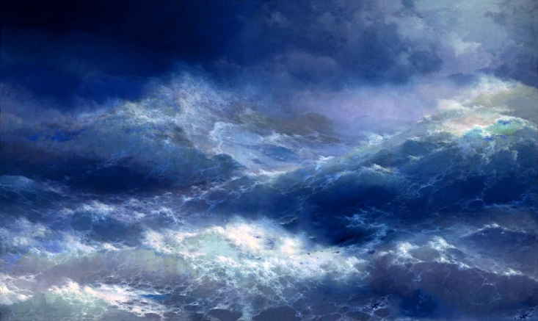
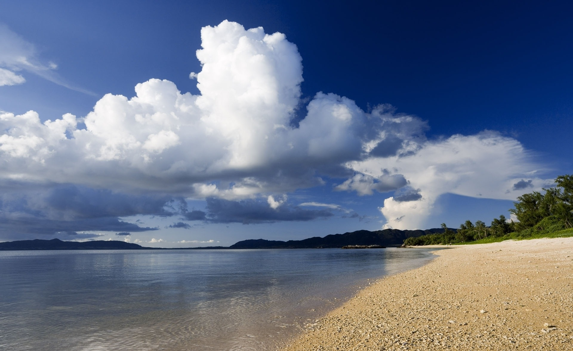
Общий вывод:
Бытие 1-2:1-7.
Бог Творец созидание из хаоса порядок,
Бытие 2:8.
Жилье
Бытие 2:9-10.
Пища и питье
Бытие 2:11-12.
Золото и драгоценные камни
Бытие 2:15.
Дает работу
Бытие 2:16-17.
Дает закон по которому жить
Бытие 2:18.-21-25.
Заботится о будущем человека , давая помощницу.
Бытие 2:19-20.
Делает человека соучастником Своей работы

Slide 36
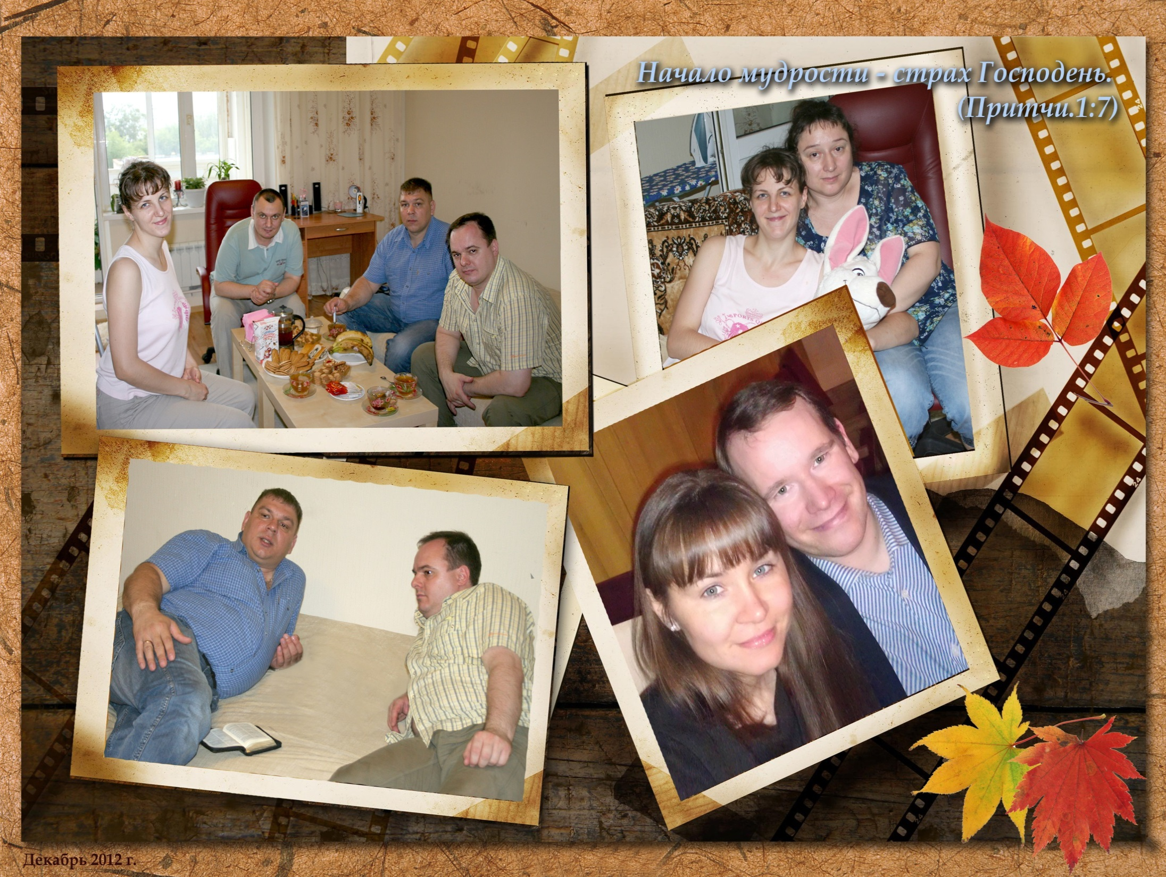
Приглашаем на группу общение с Библией
в городе Домодедово Московской области.
Антон.8926-215-74-88,
Павел.8929-549-84-89,
Виктор.8965-154-46-99.

